Slide 1
热力学第一定律
一、概念
体系（开放、封闭、孤立）、热力学平衡态、热力学函数（U, H)、过程量、热力学第一定律、可逆过程、不可逆过程
体积功： W=-∫p抗dV
热力学第一定律：
ΔU ＝Q+W dU ＝δQ－+δ W
焓 H≡U＋pV
无有用功的等压过程热效应等于体系的焓变

Slide 2
可逆过程 ： 体系经历某一过程从始态到达末态，若可 以找到一条途径，使体系状态还原为始态 的同时，环境也还原到其始态，则体系从 始态到末态的此途径为可逆过程。
不可逆过程 准静过程

Slide 3
热容（C_{P}, C_{V})
CV＝(δQ/dT)V = (dU/dT)V ∵ΔU=QV
Cp＝(δQ/dT)p = (dH/dT)p ∵ΔH=Qp
ΔH＝Qp＝∫Cp dT
＝Cp ΔT （当体系的热容为常量时）
ΔU＝QV＝∫CV dT
＝CV ΔT （当体系的热容为常量时）
理想气体的摩尔热容总结如下:
单原子分子: CV,m=3/2R Cp,m=5/2R
双原子分子: CV,m=5/2R Cp,m=7/2R
多原子分子: CV,m=3R Cp,m=4R

Slide 4
理想气体
(∂U/∂V)T=0 (内能与体积无关)
(∂U/∂p)T=0 (内能与压力无关)
绝热过程 Q=0 理想气体

Slide 5
热化学： Hess定律: 化学反应的热效应只与反应的始态和末态有关, 与反应的具体途径无关. 也称热效应总值一定定律.
等容反应: Q_{V}=ΔrU
等压反应: Q_{p}=ΔrH
反应热效应的计算：
生成焓、 2.燃烧焓、 3.键焓、 4.离子生成焓
基尔霍夫定律：
aA+bB (T₁)
ΔH₁,T₁
cC+dD (T₁)
ΔH₃
ΔH₄
ΔH₂,T₂
aA+bB (T₂)
cC+dD (T₂)
ΔH₂ = ΔH₁ +∫_{T1}^{T2}ΔrC_{p}dT

Slide 6
第二定律
一、概念
第二定律、熵、
第二定律：
从单一热源取出热使之完全变成功，而不发生其它变化是不可能的
热力学第二定律是自然界的根本规律
熵：
ΔS=∫δQR/T 体系的熵变等于可逆过程的热温商之和
状态函数
卡诺定律 η=1-T1/T2

Slide 7
熵的计算
一 简单过程的熵变:
ΔS=∫δQ/T (普适公式)
等温过程的熵变: (理想气体)
ΔS = nRln (V2/V1)
ΔS = nRln (p1/p2)
2. 绝热过程
绝热可逆 ΔS = 0
绝热不可逆 ΔS>0
3. 变温过程
A. 等压变温: δQ_{R}=C_{p}dT
ΔS=∫ δQ_{R}/T=∫(Cp/T)dT (4)
= C_{p}ln(T₂/T₁) 当热容可视为常数时
B. 等容变温: δQ_{R}=C_{V}dT
ΔS=∫ δQ_{R}/T=∫(C_{V}/T)dT (5)
= C_{V}ln(T₂/T₁) 当热容可视为常数时
4. 相变过程
平衡相变 ΔS= ΔH/T相变
非平衡相变: 须设计一可逆途径求算

Slide 8
5. 理想气体的熵变
ΔS=nCp,mln(T2/T1)+nRln(p1/p2) 等压→等温
ΔS=nCV,mln(T2/T1)+nRln(V2/V1) 等容→等温
ΔS=nCV,mln(p2/p1)+nCp,mln(V2/V1) 等容→等压
6. 理想气体的混合过程
Δ_{mix}S=﹣R∑n_{i}lnx_{i}

Slide 9
Helmholz自由能
F≡U－TS
ΔF≦0 (dT=0, dV=0, Wf=0)
在等温,等容,不作有用功的条件下, 体系的赫氏自由能只会自发地减少
吉布斯自由能
G≡H－TS
dG≦0 (dT=0, dp=0, Wf=0)
在恒温恒压下, 体系吉布斯自由能的减少等于体系可能作的最大有用功

Slide 10
热力学判据
1.熵判据
(ΔS)孤≧0 >0: 为自发过程
=0: 可逆过程
<0: 不可能过程
2.赫氏自由能判据
(ΔF)T,V<0 (dT=0, dV=0, Wf=0) 自发过程
=0 (dT=0, dV=0, Wf=0) 平衡,可逆
>0 (dT=0, dV=0) 不自发不可逆过程
>－Wf,R (dT=0, dV=0) 不可能过程
3.吉氏自由能判据
(ΔG)T,p<0 (dT=0, dp=0, Wf=0) 自发过程
=0 (dT=0, dp=0, Wf=0) 平衡,可逆
>0 (dT=0, dp=0) 不自发不可逆过程
>－Wf,R (dT=0, dp=0) 不可能过程

Slide 11
热力学基本关系式
H=U+pV F=U－TS G=H－TS =F+pV
dU=TdS－pdV (1)
dH=TdS + Vdp (2)
dF=－SdT－pdV (3)
dG=－SdT+Vdp (4)
简单封闭体系,只作体积功
T= (∂U/∂S)V = (∂H/∂S)p (5)
p=－(∂U/∂V)S = －(∂F/∂V)T (6)
V= (∂H/∂p)S = (∂G/∂p)T (7)
S=－(∂F/∂T)V = －(∂G/∂T)p (8)
麦克斯韦关系式
(∂T/∂V)S=－(∂p/∂S)V (9)
(∂T/∂p)S = (∂V/∂S)p (10)
(∂S/∂V)T = (∂p/∂T)V (11)
(∂S/∂p)T =－(∂V/∂T)p (12)

Slide 12
ΔG的计算
等温过程的ΔG ΔG=∫Vdp
理想气体等温过程 ΔG = nRTln(p2/p1) = nRTln(V1/V2)
凝聚体系等温过程 ΔG=V(p2－p1) (凝聚体系,等温)
二.变温过程的ΔG
ΔG=∫－SdT
S(T)=S0(T1)+∫Cp/TdT=S0+∫CpdlnT=S0+Cpln(T2/T1)
三.相变的ΔG
1.平衡相变 ΔG=0
2.非平衡相变 需设计一可逆过程计算
四.化学反应的ΔG
1.由G的定义式直接求算 ΔG=Δ(H－TS)= ΔH－T ΔS
2.由物质的生成吉布斯自由能求算
ΔrGm=(∑νi ΔfGm,i)产物－ (∑νi ΔfGm,i)反应物
3.Gibbs-Helmholz公式（变温）
[∂(ΔG/T)/∂T]p=－ΔH/T2
ΔG2/T2= ΔG1/T1+ ΔH(1/T2－1/T1)

Slide 13
多组分体系热力学
偏摩尔量 Z_{i,m}= (∂Z/∂n_{i})_{T,p,n(j≠i)} dZ=∑Zi,mdni
偏摩尔量集合公式 Z= ∑Z_{i,m}n_{i}
化学势
μ_{i}=(∂G/∂ni)T,p,n(j≠i) μi=(∂U/∂ni)S,V,n(j≠i) μ_{i}=(∂H/∂ni)S,p,n(j≠i) μi=(∂F/∂ni)T,V,n(j≠i)

Slide 14
第三章 溶液
物质的量分数xi x_{i}=n_{i}/n_{总}
质量摩尔浓度 m_{i}=n_{i}/W_{A}
物质的量浓度 c_{i}=n_{i}/V
质量分数 wi=物质i的质量/溶液的总质量
理想气体溶液
μ(T,p)=μ0(T,p0)+RT ln(p/p0)
μ0:标准状态: 温度为T, 压力为1p0的纯理想气体
理想气体混合物的性质:
(1) pV=(∑ni)RT=n总RT (4)
(2) pi=pxi (5)
pi=pi*
μi=μi0+RT ln(p/p0)+RT lnxi

Slide 15
实际混合气体
μ_{i}=μ_{i}0(T)+RT ln(f_{i}/p0)
理想溶液
拉乌尔定律（溶剂） p_{A}=p_{A}* x_{A}
亨利定律 （溶质） p_{B}=k_{x} x_{B} p_{B}=k_{m} m_{B} p_{B}=k_{c}c_{B}
理想溶液：若溶液中任一组分在全部浓度范围内 (0≦xi≦1)均服从拉乌尔定律,则其为理想溶液
μi= μi*(T,p)+RTlnxi
= μi*(T,p0)+RTlnxi +∫p0pVm(i)dp
≈ μi*(T,p0)+RTlnxi
通性： ΔmixV=0 ΔmixH=0 ΔmixS=－R∑nilnxi>0
ΔmixG=RT∑nilnxi <0

Slide 16
理想稀溶液
溶剂: 服从拉乌尔定律; 溶质: 服从亨利定律
1.溶剂的化学势 μ_{A}= μ_{A}*(T,p)+RTlnx_{A}
2.溶质的化学势
μ_{B}=μ_{B}o(T)+RTlnx_{B} μBo(T):纯溶质,xB=1,且服从亨利定律的虚拟态
μ_{B}= μB0+RTln(kmm0/p0)
μ_{B}△= μB0+RTln(kcc0/p0)
稀溶液的依数性
一.凝固点降低 ΔT_{f}=Kfm_{B} K_{f}=R(Tf*)2/Δ_{fus}Hm·MA
二.沸点升高 ΔT_{b}=Kbm_{B} K_{b}=R(Tb*)2/Δ_{vap}Hm·MA
三.渗透压 πV=n_{B}RT π=n_{B}/V·RT=c_{B}RT

Slide 17
吉布斯-杜亥姆方程
SdT－Vdp+∑nidμi=0
∑nidμi=0 (dT=0, dp=0)
G－D方程在溶液体系中的应用
∑x_{i}dlnp_{i}=Vm(l)/Vm(g)dlnp
若溶液体系的总压p维持不变 杜亥姆-马居耳公式
xAdlnpA+xBdlnpB=0
(∂lnpA/∂lnxA)T=(∂lnpB/∂lnxB)T

Slide 18
非理想溶液
μ_{i}=μ_{i}*(T,p)+RTlna_{i} a_{i}=γ_{i}x_{i}
实际溶液的标准态
规定1: 溶液中所有组分的标准态均定义为: 纯液态组分,温度为T,压力等于体系压力p,与此标准态相对应的化学势为标态化学势 μi(标准态)=μi*(T,p) i: 所有组分
规定2: 溶剂和溶质的活度及其标准态的定义不同.
溶剂A: 标准状态的规定同规定1,是纯A液体(T,p);
溶质i : 标准态与理想稀溶液中溶质的标准态相同

Slide 19
第四章 相平衡
相 律 f = K－Φ+n K=S－R－R’=S－ΣRi
克-克方程：当单组分体系中有两相共存时, 体系的温度和压力间存在一定的关系
克拉贝龙方程 dp/dT=Lm/TΔVm
1.气-液,气-固两相平衡：克拉贝龙-克劳修斯方程
dlnp/dT=ΔHm/RT²
2.凝聚相间的相平衡 液-固相平衡
p2－p1= Lm/ΔVm· (T2－T1)/T1
相图
相点、体系点、三相点、单相区

Slide 20
第五章 化学平衡
ξ:反应进度 dξ=dni/νi dni=νidξ
反应吉布斯自由能变化 Δ_{r}G_{m}=(∂G/∂ξ)_{T,p}=∑ν_{i} μ_{i}
化学反应平衡常数
1、气相反应的平衡常数
ΔrG_{m}⁰=－RTlnK_{p}0 K_{p}0=∏[(pi/p0)^{νi}]_{e}
热力学平衡常数
一般常见的经验平衡常数包括:
K_{p}=∏p_{i}ν_{i}
K_{x}=∏x_{i}ν_{i}
K_{c}=∏c_{i}ν

Slide 21
溶液反应的平衡常数
按规定1选取所有组分的标准态
ΔrG_{m}0=－RTlnK_{a}0 ΔrG_{m}0=∑ν_{i}μ_{i}0
按规定2选取标准态,且参加反应的均为溶质
Δ_{r}G_{m}0=－RTlnK_{a,m}⁰ K_{a,m}0=∏[a_{i,m}^{νi}]_{e}=∏(γi,m·mi/m0)eνi
=Kγ,mKm∏(m0)－νi
ΔrG_{m}□=－RTlnK_{m}0
ΔrG_{m}△=－RTlnK_{c}0
复相反应的平衡常数
K⁰=[∏((pj)νj(xk)νk))(p0)^{－∑νj} ]_{e}
平衡常数的计算

Slide 22
外界因素对化学平衡的影响
温度对化学平衡的影响
[dlnK⁰/dT]_{p}=ΔrH_{m}⁰/RT2 (1)
ΔrHm0>0,吸热反应 dlnK0/dT>0 升温对正向反应有利;
ΔrHm0<0,放热反应 dlnK0/dT<0 降温对正向反应有利;
ΔrHm0=0,无热反应 dlnK0/dT=0 温度对平衡无影响
压力对化学平衡的影响
∂lnKx/∂p)T=－∑νi/p=－ΔrVm/RT
∑νi>0 降低压力对正向反应有利;
∑νi<0 增加压力对正向反应有利;
∑νi=0 改变压力对平衡无影响
三.惰性气体对反应平衡的影响
(1)反应体系的总压恒定 当体系的总压恒定时,加入惰性气体会降低反应组分的压力,这种效应与降低反应体系的压力的效应是一样的
(2) 体系的体积恒定 此时加入惰性气体会使体系的总压升高,但对于体系中的反应组成而言,其分压之和并没有改变,故化学平衡不会移动

Slide 23
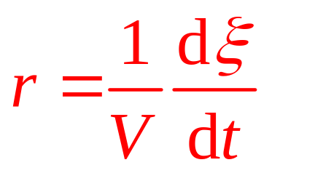
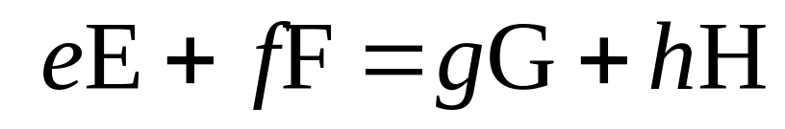
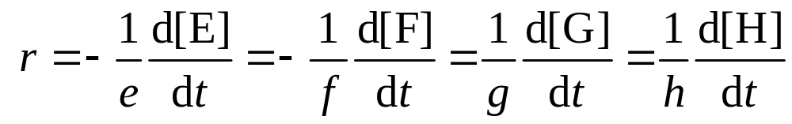
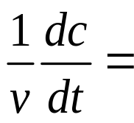
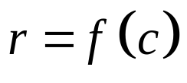

动力学
1、反应速度与浓度的关系
对任何反应：
微分式
积分式

Slide 24
2、实验发现许多反应 aA＋bB＋ ……＝gG＋hH＋ ……
其反应速率 r 具有以下形式：
r = k · [A]^{α} · [B]^{β}……
质量作用定律、基元反应、总包反应、反应分子数、反应级数、

Slide 25

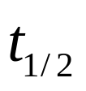

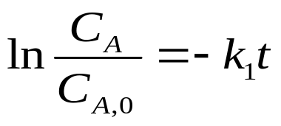
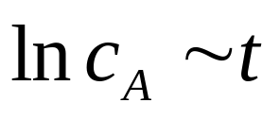
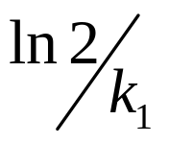

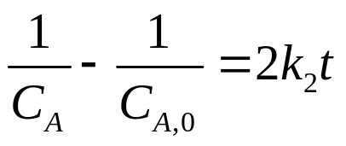
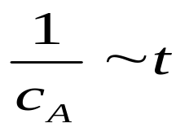
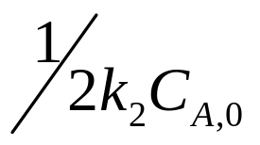
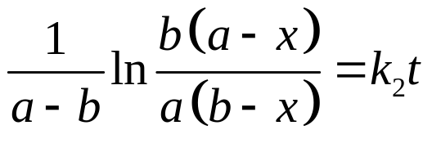

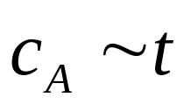
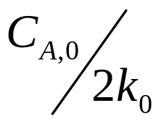
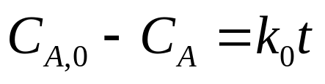
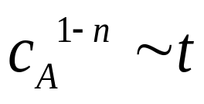
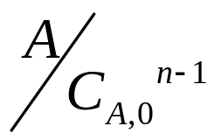

3、简单级数反应速率方程
级数 |  | 积分式 |  |  | k的量纲
一级 |  |  |  |  | [时间]^{－1}
二级 |  |  |  |  | [浓度]^{－1}[时间]^{－1}
零级 |  |  |  |  | [浓度] [时间]^{－1}
n级 |  |  |  |  | [浓度]^{1－n}[时间]^{－1}

Slide 26
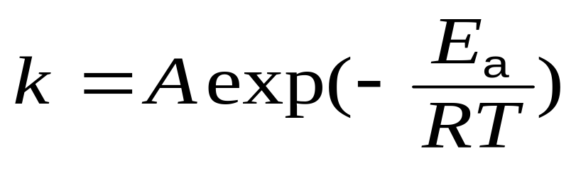
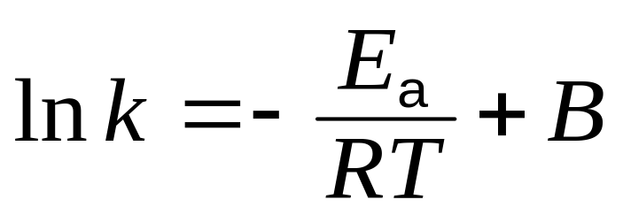
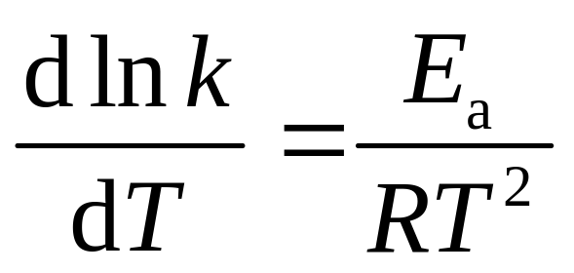
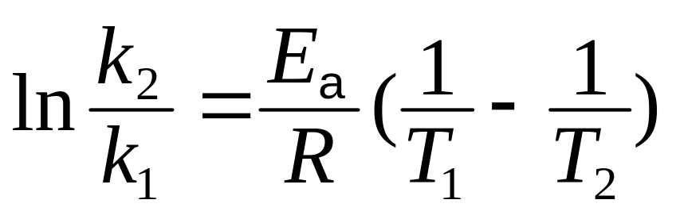
4、温度对反应速率的影响
阿仑尼乌斯公式
（1）指数式：
（2）对数式：
（3）微分式
（4）定积分式

Slide 27
5、Arrhenius活化能的物理意义（基元、复杂反应）
指前因子A与温度无关
Arrhenius公式的适应范围（基元、复杂反应）

Slide 28
6、拟定反应机理的一般方法
（1）速控步法
（2）稳态近似法
（3）平衡态近似法
7、复杂反应（只需知道原理）
（1）平行
（2）对峙
（3）连串
（4）链反应 （引发、传递、终止）
（5）光反应（光反应特征（I_{a}）、量子产率）
（6）催化反应（特征、催化剂性质）
（7）溶液反应（笼效应、反应速率对比）

Slide 29
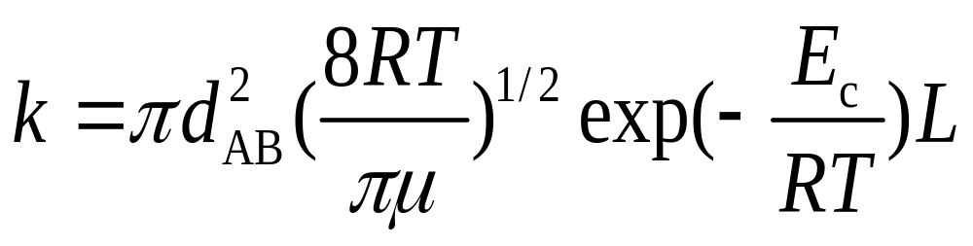
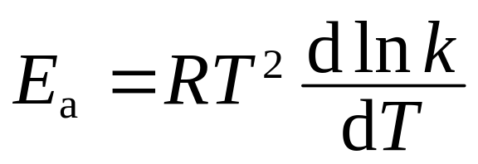
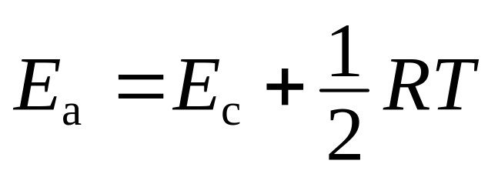
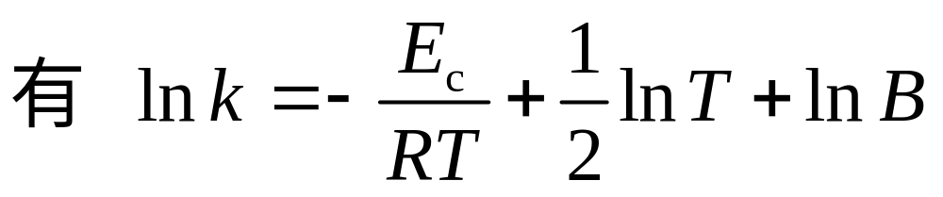
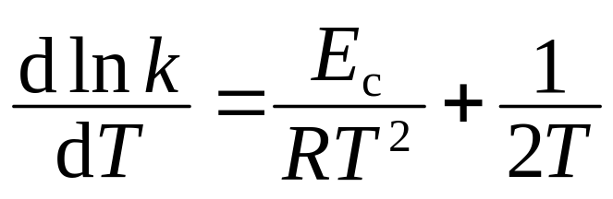
8、碰撞理论
基本思想
反应阈能与实验活化能的关系
碰撞理论计算速率系数的公式：
实验活化能的定义：
将与T无关的物理量总称为B：
总结：阈能E_{c}与温度无关，但无法测定，要从实验活化能E_{a}计算。在温度不太高时，
E_{a}≈ E_{c}

Slide 30
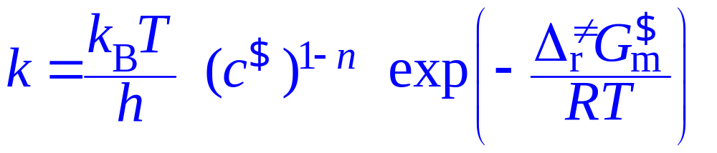
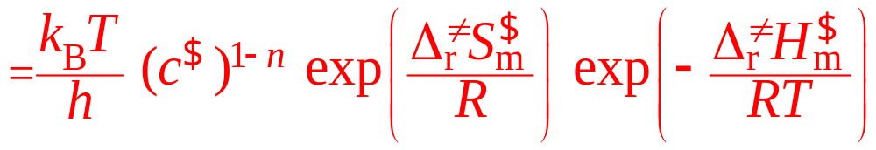
9、过渡态理论
基本思想

Slide 31
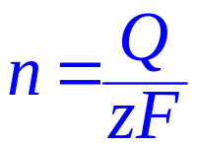
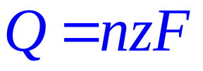
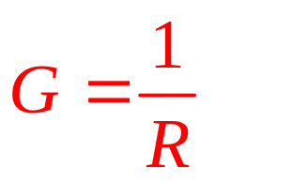
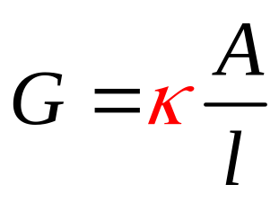
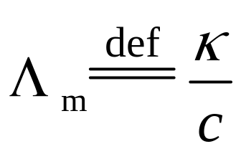
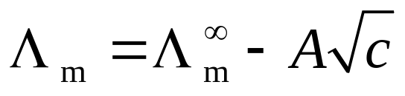
电化学
1、两极（正、负极，阴、阳极，氧化、还原反应）
2、 Faraday’s Law：
或
法拉第常数 F=L·e ≈96500 C·mol⁻¹
3、电导
(单位)
4、摩尔电导率
（单位： S m² mol⁻¹
克尔劳乌施的经验式

Slide 32
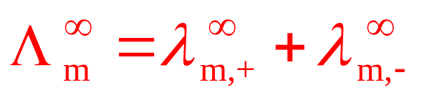
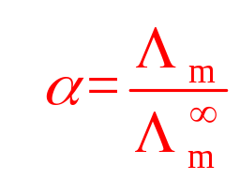
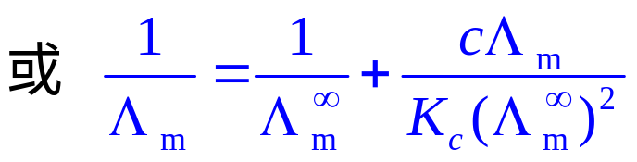
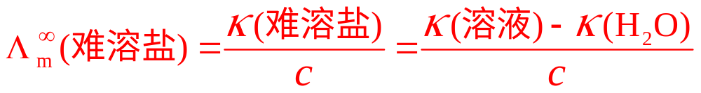
5、 Kohlrausch 离子独立移动定律
（应用条件）
6、电导的一些应用
计算弱电解质的解离度和解离常数
Ostwald稀释定律
测定难溶盐的溶解度

Slide 33
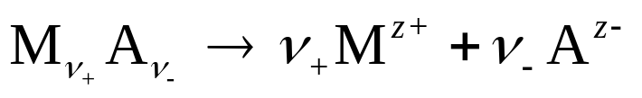
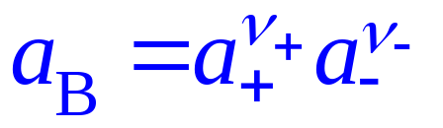
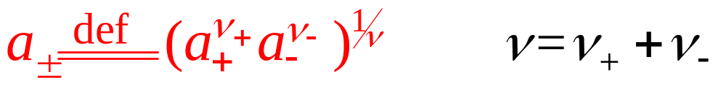
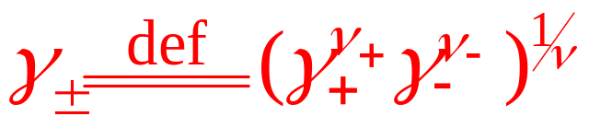
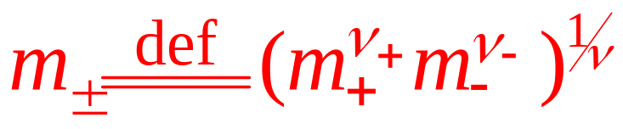
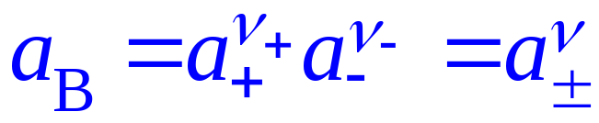
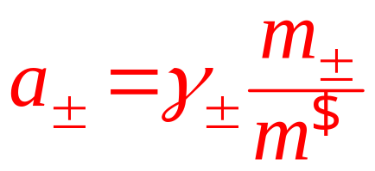
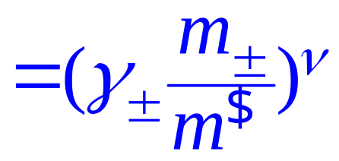
7、对任意价型电解质
定义：
离子平均活度（mean activity of ions）
离子平均活度系数（mean activity coefficient of ions）
离子平均质量摩尔浓度（mean molality of ions）

Slide 34
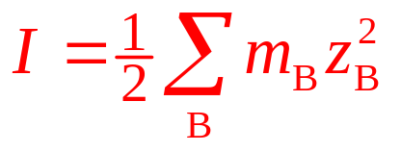
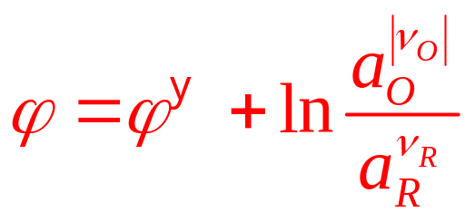
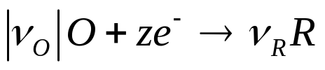

9、离子强度
11、可逆电池、电池反应、电极反应的书写
12、可逆电池热力学
电极电势Nernst方程
对任何反应：

Slide 35




Slide 36



界面现象
1、表面自由能、表面张力的物理意义及其相同或不同点
2、弯曲液面附加压力公式
P_{s} =
3、液面上饱和蒸气压及其实际应用（解释自然现象）
Kelvin公式：
4、接触角及其应用
Young方程

Slide 37



5、吉布斯吸附等温式
6、表面活性剂（CMC值、胶束）及作用（润湿、起泡、增溶）
7、物理吸附和化学吸附的特征和不同、判断物理、化学吸附的方法
8、 Langmuir吸附等温式

Slide 38

胶体
1、胶体的概念及性质
2、布朗运动原理
3、溶胶的丁泽尔现象、散射现象及应用
4、胶团的结构及表达式
5、电动现象的类型和原理， 电势

Slide 39



大分子溶液
1、大分子溶液的性质和特征（相对憎液溶胶）
2、大分子化合物的相对分子质量及变化规律
3、凝胶的概念

Slide 40
例1: 填下列表格(体系为理想气体)
过 程
W
Q
ΔU
ΔH
自由膨胀 p_{外}=0
W=∫p_{外}dV=0
0
0
0
等容过程 dV=0
0
∫C_{V}dT=C_{V}ΔT
C_{V}ΔT=Q_{V}
C_{p}ΔT
等压过程 dp=0
pΔV p_{外}=p
C_{p}ΔT
C_{V}ΔT
C_{p}ΔT
等温过程 可逆
恒外压
nRTlnV₂/V₁=nRTlnp₁/p₂ p_{外}(V₂–V₁)
Q=W
0
0
Q=W
0
0
绝热过程 可逆
不可逆
C_{V}(T₁-T₂) = (p₁V₁ - p₂V₂)/(γ-1)
同上
0
C_{V}ΔT
C_{p}ΔT
0
C_{V}ΔT
C_{p}ΔT
相变 dp=0, dT=0
p(V_{g}-V_{l})=nRT
Q=nL
nL－nRT
nL
化学过程 只作膨胀功
(dp=0) 有电功
Δn_{gas}RT
pΔV+W_{电}
Q_{p}=ΔH
ΔU＋W_{总}
ΔU=Q-W
ΔU=Q-W
ΔH=Q_{p}
Q-W_{电}

Slide 41
例1. 300K下,1摩尔单原子分子理想气体由10升经如下过程膨胀到20升. (1) 等温可逆膨胀; (2) 向真空膨胀; (3) 等温恒外压(末态压力)膨胀. 求上述各过程的Q,W,ΔU,ΔH,ΔS,ΔF,和ΔG?
例2. A,B形成理想溶液,将含A,B的混合气体(x_{A}=0.4)放入圆筒中,维持体系温度为T,渐渐压缩圆筒: (1) 体系刚刚出现液相时,体系的总压和液相的组成; (2) 当溶液的正常沸点为T时,求液相的组成?
已知: 温度为T时, p_{A}*=0.4p⁰; p_{B}*=1.2p⁰.

Slide 42
例2. 300K下,1摩尔单原子分子理想气体由10升经如下过程膨胀到20升. (1) 等温可逆膨胀; (2) 向真空膨胀; (3) 等温恒外压(末态压力)膨胀. 求上述各过程的Q,W,ΔU,ΔH,ΔS,ΔF,和ΔG?
解: (1) 理想气体等温过程: ΔU=0 ΔH=0
Q=-W=nRTln(V₂/V₁)=8.314·300·ln(20/10)=1729 J
ΔS=nRln(V₂/V₁)=8.314·ln2=5.763 J/K
ΔF=Δ(G-pV)= ΔG-Δ(pV)=ΔG (pV)_{T}=nRT=常数
ΔG=nRTln(V₁/V₂)=-1729 J
(2) ∵ 过程(2)与过程(1)具有相同的始末态,故状态函数的改变值相
ΔU=0 ΔH=0 ΔS=5.763J/K ΔF=ΔG=-1729J
∵ 外压为零 ∴ Q=W=0
(3) ∵ 过程(3)与过程(1)具有相同的始末态,故状态函数的改变值相
ΔU=0 ΔH=0 ΔS=5.763J/K ΔF=ΔG=-1729J
Q=-W=-∫p_{外}dV=p₂(V₂-V₁)
p₁V₁=p₂V₂=RT p₂=RT/V₂=8.314·300/0.02=124710 Pa
W=-124710(0.02-0.01)=-1247 J
Q=1247 J

Slide 43
例2. A,B形成理想溶液,将含A,B的混合气体(x_{A}=0.4)放入圆筒中,维持体系温度为T,渐渐压缩圆筒: (1) 体系刚刚出现液相时,体系的总压和液相的组成; (2) 当溶液的正常沸点为T时,求液相的组成?
已知: 温度为T时, p_{A}*=0.4p⁰; p_{B}*=1.2p⁰.
解: (1)
圆筒经压缩刚刚出现液相时,液体的量极少,体系主要以气相形式存 在,故此时气相所组成与体系的总组成相同.
设液相中A的摩尔分数为x:
p_{A}=p_{A}*x_{A} p_{B}=p_{B}*(1-x_{A})
p_{A}/p_{B}=n_{A}/n_{B}=0.4/0.6=p_{A}*x_{A}/p_{B}*(1-x_{A})
x_{A}=2 p_{B}*/(3p_{A}* +2 p_{B}*)
p=p_{A}+p_{B}= 5 p_{A}* p_{B}*/(3p_{A}* +2 p_{B}*)

Slide 44
(2)
溶液在正常沸点时,溶液的饱和蒸汽压为1p⁰.
设此时,溶液中A的摩尔分数为x:
p_{A}*x+p_{B}*(1-x)= 1p⁰
解得:
x=(1- p_{B}*)/(p_{A}*-p_{B}*)

Slide 45
1、在273.15K和101325Pa下，冰和水的密度分别为916.8kg/m³与999.9kg/m³，冰的熔化热为333.5kJ/kg，试求冰的熔点随压力的变化率。
2、已知下列反应（1）与反应（2）的标准摩尔反应吉布斯函数。试求反应(3)的Δ_{r}G_{m}º(3)与Kº(3)。
(1) 2CO(g)=C(s)+CO₂(g) Δ_{r}G_{m}º(1)
(2) C(s)+H₂O(g)=CO(g)+H₂(g) Δ_{r}G_{m}º(2)
(3) CO(g)+H₂O=CO₂+H₂(g) Δ_{r}G_{m}º(3)
3、 HCl(m)水溶液的平均活度系数(已知φº_{AgCl/Ag,}和设计电池的电动势E)

Slide 46
1、解：Δ_{fus}V= 1kg/(999.9kg/m³)- 1kg/(916.8kg/m3)
=-9.06×10⁻⁵m³
^{由克拉贝龙方程：}
dT/dp = T Δ_{fus}V /Δ_{fus}H
=(273.15K)(-9.06×10⁻⁵m³)/333.5kJ/kg
=-7.42×10⁻⁸K/Pa

Slide 47
2、解 因为方程（1）＋方程（2）＝方程（3），则
Δ_{r}G_{m}º(3)＝ Δ_{r}G_{m}º(1) ＋Δ_{r}G_{m}º(1)
即 －RTlnKº(3) = －RTlnKº(1) －RTlnKº(2)
所以 Kº(3)=Kº(1) K^{o(2)}

Slide 48
3、解 设计电池反应
1/2H₂(g,pº)+AgCl(s)=H⁺(m)+Cl⁻(m)+Ag(s)
设计电池 Pt|H₂(g,pº)|HCl(m)|AgCl(s)|Ag(s)
E=(φº_{AgCl/Ag}- φº_{H+/H2})-RTln(a_{H+} a_{Cl-})/F
= φº_{AgCl/Ag} - RTln(mγ±/ mº)/F

